Slide 1
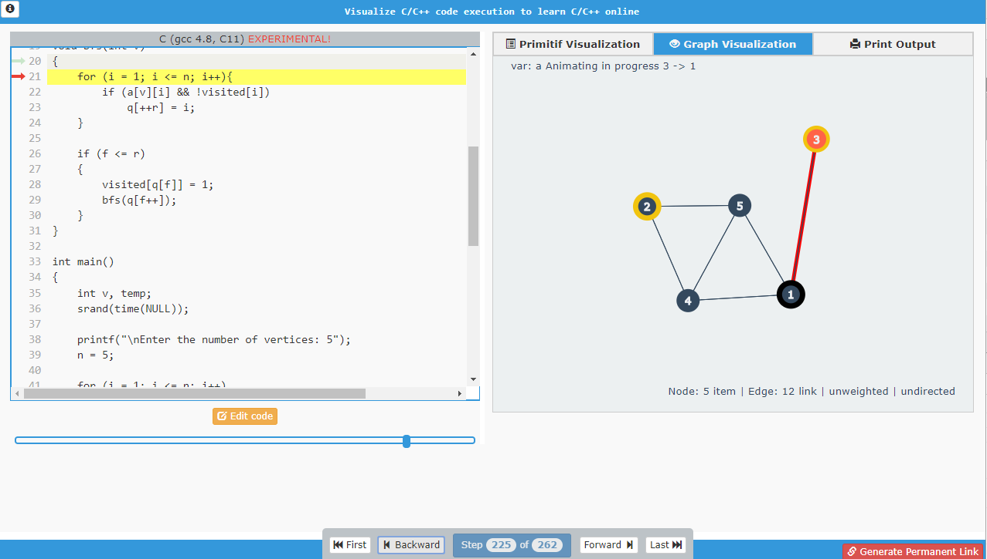
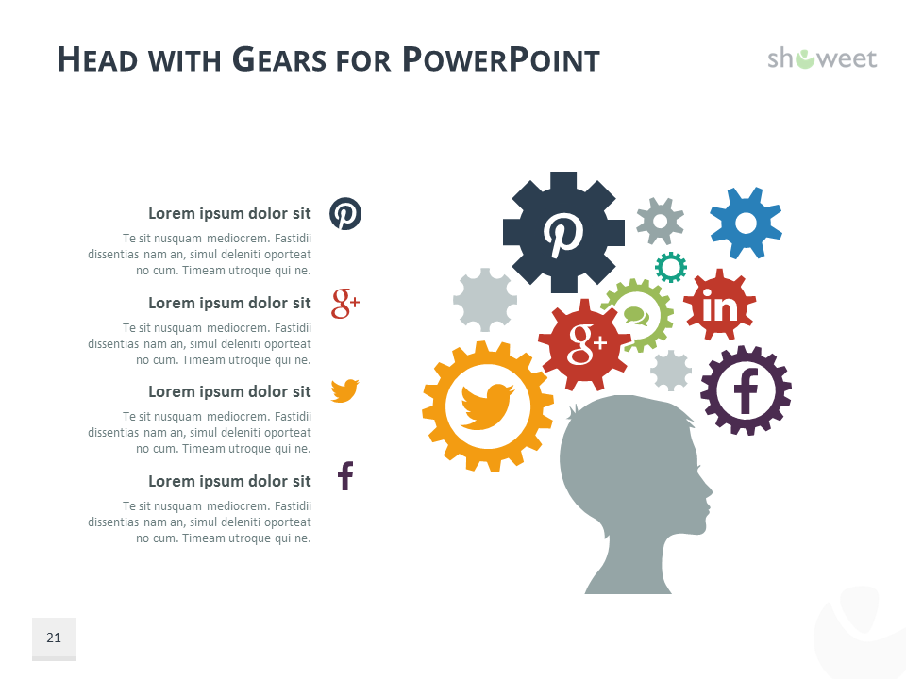
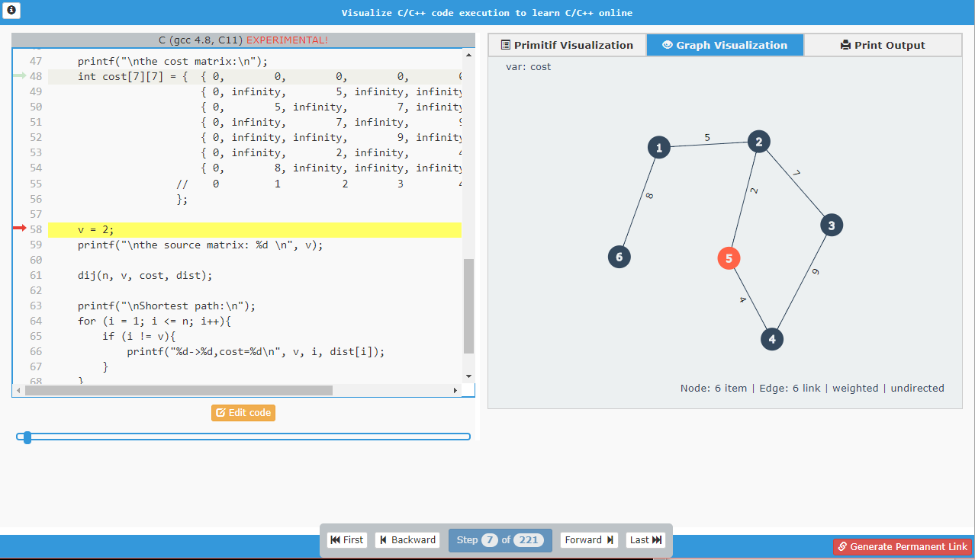

Pengembangan Kakas Visualisasi Dari Graf Kode Program Untuk Memahami Eksekusi Kode Program
Sidang Tesis
23515043 Habibie Ed Dien
Teknologi Media & Piranti Bergerak
Pembimbing Yudistira Dwi W.
4 Juni 2018
Institut Teknologi Bandung
Magister Informatika

Slide 2
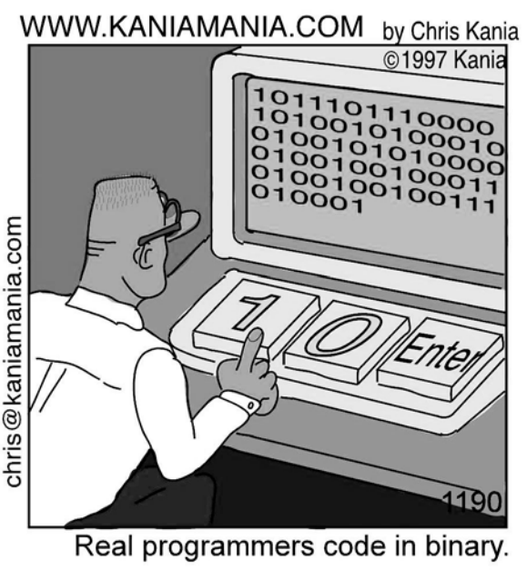
(Diehl, 2007)
Notes:
Pentingnya visualisasi dalam proses pertukaran informasi antar manusia dan komputer.
Karena melalui interaksi visual, manusia lebih cenderung menangkap lebih banyak informasi yang diterima dibandingkan melalui indera lainnya (Ware, 2004). Visualisasi dapat mendukung interaksi yang efisien dan efektif untuk beragam pekerjaan kognitif seperti menganalisis, meringkas, dan menarik kesimpulan atas informasi yang diperoleh.
Output Penelitian: Visualisasi Graf Kode Program
Poinnya adalah ada kode program yang berisi representasi data graf, kemudian divisualisasikan per langkah/baris eksekusi kodenya

Slide 3
Daftar Istilah dan Singkatan
Istilah atau Singkatan | Keterangan
Visualisasi | Representasi dari sebuah objek, situasi, atau seperangkat informasi berupa grafik atau gambar.*
VP (Sorva, 2012) | Visualisasi Program / visualisasi eksekusi kode program
OPT | Online Python Tutor (www.pythontutor.com)
Backend server | Aplikasi pendukung yang diintegrasikan dengan NodeJS, Docker engine, dan Valgrind Framework.
Frontend | Antarmuka aplikasi web yang tampil di browser pengguna
D3JS | (Data Driven Document JavaScript) Library pendukung untuk visualisasi pada platform web.
Valgrind | Aplikasi debugging dengan teknik analisis dinamis
Docker | Aplikasi untuk virtualisasi sistem operasi linux
NodeJS | Platform perangkat lunak pada sisi-server dengan JavaScript
JVM | Java Virtual Machine
JSON | JavaScript Object Notation (bahasa Indonesia: notasi objek JavaScript), adalah suatu format ringkas pertukaran data komputer
3
*) https://en.oxforddictionaries.com/definition/visualization

Slide 4
Latar Belakang Masalah
Institut Teknologi Bandung
Magister Informatika
Graf Kode Program itu Sulit
Pemrograman struktur data seperti graf memiliki tingkat kesulitan yang tinggi bagi sebagian besar peserta didik (Piteira dan Costa, 2013).
VP Berbasis Web masih Langka
Perkembangan kakas visualisasi eksekusi kode program atau dengan istilah visualisasi program (VP) berbasis web untuk graf masih sangat langka (Sorva, 2012; Sorva dkk., 2013).
Mudahnya Akses Internet
Saat ini teknologi internet dan web memberikan kemudahan akses untuk berbagi informasi (Bonk, 2009).
Pentingnya Visualisasi
Manusia lebih cenderung menangkap lebih banyak informasi melalui indera visual dibandingkan melalui indera lainnya (Ware, 2004).
Manusia menerima informasi sebesar 75% dari dunia nyata adalah melalui indera visual; hanya 13% diterima melalui indera pendengaran dan sisanya 12% melalui indera lain (Diehl, 2007)
Notes:
Sebuah penelitian yang telah dilakukan (Piteira dan Costa, 2013) di Institut Politeknik Setubal, Portugal, menemukan bahwa konsep pemrograman struktur data memiliki tingkat kesulitan yang tinggi bagi sebagian besar peserta didik. Hal itu disebabkan konsep pemrograman untuk struktur data merupakan konsep data abstrak, yang kurang dipahami oleh peserta didik jika ditulis dalam bentuk kode program. Penelitian tersebut juga memberikan perhatian khusus terhadap konsep pemrograman struktur data seperti graf, pointer, parameter, dan abstract data types (ADT).
Solusi yang ditawarkan adalah visualisasi agar dapat memahami graf kode program dengan baik.

Slide 5
Rumusan Masalah
Institut Teknologi Bandung
Magister Informatika
Memahami
Apakah yang dimaksud dengan memahami eksekusi graf kode program ?
Keefektifan
Apakah dengan visualisasi graf dapat efektif untuk memahami eksekusi graf kode program ?
Teknik Deteksi Graf
Bagaimana teknik untuk mendeteksi graf pada eksekusi graf kode program sehingga dapat divisualisasi ?

Slide 6
Tujuan dan Kontribusi Penelitian
Institut Teknologi Bandung
Magister Informatika
Tujuan Penelitian
Menghasilkan kakas visualisasi graf yang dapat digunakan untuk memahami eksekusi graf kode program.
Kontribusi Penelitian
Visualisasi eksekusi graf kode program.
Notes:
Melalui pendekatan visualisasi diharapkan pengguna dapat lebih efektif untuk memahami graf kode program dibandingkan yang belajar graf kode program tanpa visualisasi.

Slide 7
Batasan Masalah
Institut Teknologi Bandung
Magister Informatika
Fokus Keefektifan Visualisasi
BackEnd System
Permasalahan yang dikaji fokus terhadap keefektifan visualisasi untuk memahami eksekusi graf kode program.
Tidak melakukan analisis mendalam untuk sistem backend terkait kinerja manajemen memori dan penggunaan kakas pendukungnya.
Debugging Skala Kecil
Masalah Pembangkit Model Graf
Hasil pengembangan kakas tidak diperuntukan debugging kode program berskala besar.
Permasalahan yang dikaji tidak mencangkup algoritma pembangkit model graf, seperti model Barabási–Albert.
Notes:
The Barabási–Albert (BA) model is an algorithm for generating random scale-free networks using a preferential attachment mechanism (https://en.wikipedia.org/wiki/Barab%C3%A1si%E2%80%93Albert_model).

Slide 8
Metodologi Penelitian
Institut Teknologi Bandung
Magister Informatika
Tinjauan Pustaka & Eksplorasi
Langkah 1
1
2
3
4
5
6
7
8
Evaluasi Visualisasi
Merumuskan Hipotesis
Langkah 8
Langkah 2
Eksperimen & Implementasi
Pengumpulan dan Analisis Graf Kode Progam
Langkah 7
Langkah 3
Perancangan Kakas
Analisis Tujuan Visualisasi Graf
Langkah 6
Langkah 4
Analisis Deteksi Graf dalam Kode Program
Langkah 5

Slide 9
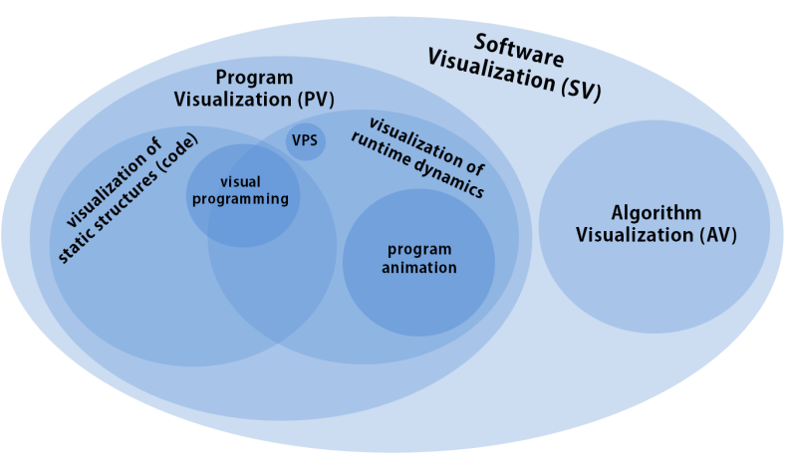
Institut Teknologi Bandung
Magister Informatika
Sorva dkk., 2013
Notes:
Program animation refers to dynamic visualization of program dynamics – the common variety of program visualization in which the computer determines what happens during a program run, and visualizes this information to the user (e.g., as in a typical visual debugger)
In visual program simulation (VPS) – as defined by Sorva [2012] – graphical elements serve a different purpose: the user ‘takes the role of the computer’ and uses a visualization to learn and demonstrate what the computer does as it executes an existing program.

Slide 10
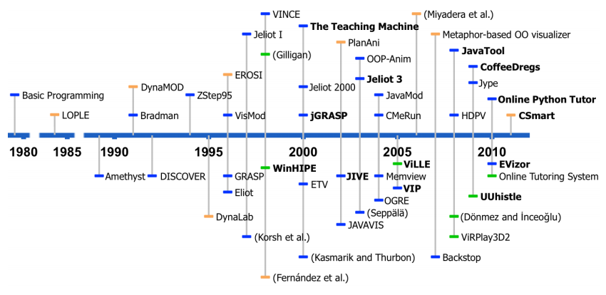
Timeline Perkembangan Visualisasi Program
Sorva, J., Karavirta, V. dan Malmi, L. (2013)
10
The controlled viewing of examples
Own content
Support some form of applying a visualization
Notes:
The years are approximations based on the the first publications and system versions that we are aware of.
The names in bold face indicate currently active systems, that is, projects whose recent activity we have found evidence of.
Controlled viewing: The learner controls how he views a visualization, either before or during the viewing, e.g., by changing animation speed or choosing which images or visual elements to examine.
Own content: The learner studies software that they created themselves.
Applying: The learner makes use of or modifies given visual components to perform some task, e.g., direct manipulation of the visualization’s components.

Slide 11
 | Swan | VisMod | jGRASP | Jype | OPT
Tahun | 1996 | 1999 | 2004 | 2009 | 2010
Metode | Anotasi | Pointer dan reference | Pointer, reference, Identifikasi nama variabel dan struktur kelas | Matrix Framework | Data trace JSON
Fitur | Custom visualisasi, pan, dan zoom | Pengecekan kesalahan sintaks, pretty printer | Extensible framework | Automatic assessment tool | Embeddable, kolaborasi, chat
Platform | Komputer desktop | Komputer desktop | JVM | JVM | Web (HTML, CSS, JS)
Eksekusi Kode Program | C/C++ | Modula-2 | Java | Python | Python, C/C++, JavaScript, Typescript, Java, Ruby
Visual Struktur Data | Graf, pohon, list, dan array | List, pohon | Tumpukan, antrian, Binary Tree, linked list, hash table | Binary search tree | -
11
Notes:
Perkembangan kakas yang mendukung visual struktur data atau yang berbasis web

Slide 12
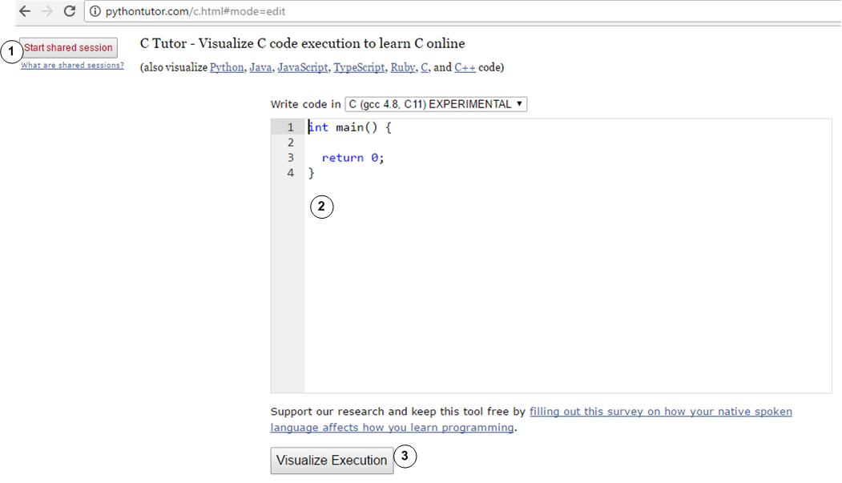
Online Python Tutor (OPT)
Guo, 2013
Fitur: Embeddable web, kolaborasi, chat
Metode : Data trace JSON
Platform: Web (HTML, CSS, JS)
Eksekusi Kode Program: Python, C/C++, JavaScript, Typescript, Java, Ruby
Visual Struktur Data: -
12

Slide 13
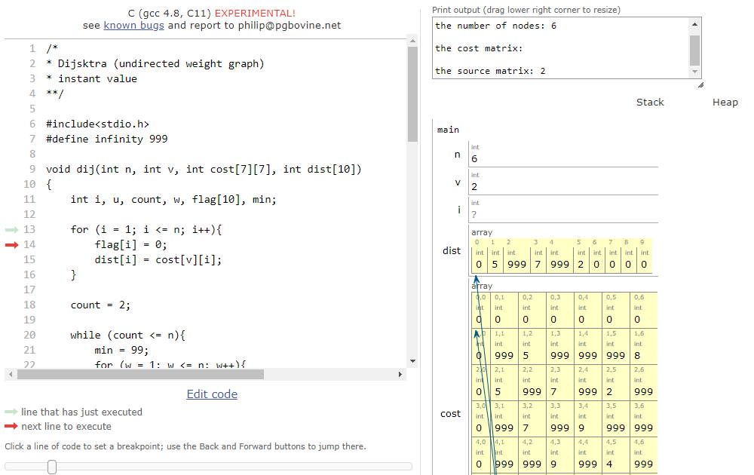
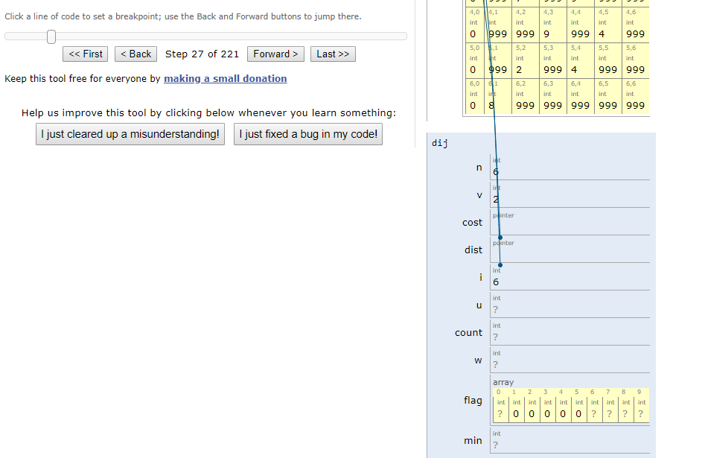
13

Slide 14
Arsitektur OPT
14
Notes:
Penting untuk diketahui, karena sistem ini yang akan dicari permasalahannya kemudian solusinya

Slide 15
Format Execution Trace JSON
15

Slide 16
Analisis Tujuan Visualisasi: “Memahami”
Institut Teknologi Bandung
Magister Informatika
Merujuk pada Taksonomi Bloom (Thompson dkk., 2008),
memahami memiliki arti bahwa pengguna dapat:
menelusuri dan menjelaskan alur eksekusi
memperbaiki kesalahan graf kode program
menjelaskan algoritma graf yang digunakan
menjelaskan setiap prosedur dan operasi
Notes:
taksonomi Bloom terdapat tingkatan kedua yang disebut sebagai ‘memahami’ dari enam tingkatan. Taksonomi ini diusulkan oleh Anderson pada tahun 1956 yang kemudian direvisi pada tahun 2001 dengan perubahan beberapa istilah dari tingkatan tersebut (Sorva, 2012)
definisi ‘memahami’ (Thompson dkk., 2008) adalah kemampuan dalam menginterpretasi, memberikan contoh, mengklasifikasi, meringkas, menyimpulkan, membandingkan, dan menjelaskan.

Slide 17
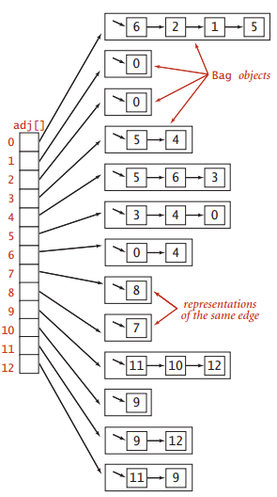
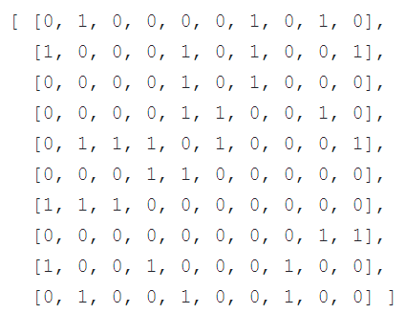
Analisis Deteksi Graf
Institut Teknologi Bandung
Magister Informatika
Representasi graf dalam kode program
dapat dibagi menjadi 3 (tiga): (Sedgewick dan Wayne, 2011)
struct Edges {
int startNode,
int endNode
}
Adjacency Matrix
Array of Edges
Array of Adjacency Lists

Slide 18
Analisis Proses Deteksi Graf
Fokus
Penelitian
Ekstraksi
data graf
21

Slide 19
Analisis Kakas Pendukung untuk Deteksi Graf
Institut Teknologi Bandung
Magister Informatika
Bruening dan Zhao, 2011
Purify
Intel Parallel Inspector
Bounds Checker
Third Degree
Insure++
Valgrind
Dr. Memory
LeakTracer
Mprof
Komersil
Non-Komersil

Slide 20
Keunggulan Valgrind
Institut Teknologi Bandung
Magister Informatika
Bruening dan Zhao, 2011
Dapat melacak posisi alamat memori hingga level bit
Dapat mengecek memori yang overlap, seperti penggunaan fungsi strcpy() dan memcpy().
Dapat melacak semua blok heap yang dialokasikan dengan fungsi malloc(), objek new, dan objek array
Dapat melakukan pengecekan secara detail pada setiap bit data dengan menelusurinya di register CPU dan memori
Notes:
Memcheck adalah kakas pertama yang melakukan pelacakan memori secara detail sampai pada tingkat bit. Kakas lain melakukan pelacakan memori hanya sampai pada tingkat byte (kakas Purify) dan tingkat word (kakas Third Degree) (Bruening dan Zhao, 2011). Hal ini disimpulkan bahwa Memcheck dapat menangani kode program dengan baik sampai tingkat bit, dibandingkan kakas lain yang hanya mampu melacak alamat memori sampai tingkat byte atau word. Dampaknya adalah ketika melakukan pengecekan kesalahan memori, kakas lain memiliki peluang kesalahan lebih besar dalam pelaporannya dibandingkan dengan kakas Valgrind (Memcheck).

Slide 21
Contoh Data Eksekusi Trace JSON
"0x5402210": [
"C_ARRAY",
"0x5402210", [
"C_STRUCT",
"0x5402210",
"node", [
"vertex", [
"C_DATA",
"0x5402210",
"int",
2
]
],
[
"next", [
"C_DATA",
"0x5402218",
"pointer",
"0x5402170"
]
]
]
]
{
"code": "x = 5\ny = 10\nz = x + y\n\n",
"trace": [
{
"ordered_globals": [],
"stdout": "",
"func_name": "<module>",
"stack_to_render": [],
"globals": {},
"heap": {},
"line": 1,
"event": "step_line"
}, { ... }
]
}
"a": [
"C_MULTIDIMENSIONAL_ARRAY",
"0x601100", [
7,
7
],
[
"C_DATA",
"0x601100",
"int",
0
],
[
"C_DATA",
"0x601104",
"int",
0
],
[...]
]
22
Notes:
“code” berbentuk string, yang berisi kode program dari pengguna.
“trace” berbentuk objek-objek larik, yang setiap objek merepresentasikan posisi eksekusi kode program sebagai berikut:
1. ordered_globals: [], ➔ sebuah larik yang merepresentasikan urutan visual untuk atribut global
2. stdout: “”, ➔ total standar output dari kode program pada posisi eksekusi saat ini
3. func_name: “<module>”, ➔ fungsi saat ini yang sedang diekseskusi
4. stack_to_render: [], ➔ merupakan list dari objek-objek, setiap objek direpresentasikan sebagai sebuah stack frame
5. globals: {}, ➔ sebuah dictionary global ‘stack frame’
6. heap: {}, ➔ sebuah dictionary objek-objek heap
7. line: 1, ➔ indikasi baris kode program yang sedang dieksekusi
8. event: “step_line” ➔ sebuah parameter event yang dapat berisi: user_call, user_return, user_exception atau user_line

Slide 22
Data Fitur
Institut Teknologi Bandung
Magister Informatika
“C_MULTIDIMENSIONAL_ARRAY”
“C_STRUCT”
“Pointer”
Notes:
Secara garis besar, data JSON tersebut dapat dibagi menjadi dua kategori utama untuk representasi graf kode program, yaitu (1) bersumber dari tabel informasi berupa matriks atau n-dimensi array, dan (2) berupa struct yang berisi pointer.

Slide 23
Analisis Kakas Pendukung untuk Visualisasi Graf
No. | Nama Library | Jumlah Pengguna Favorit* | Lisensi
1 | D3.js | 75.874 | BSD 3
2 | Sigma.js | 7.936 | MIT
3 | Vis.js | 6.636 | Apache 2.0
4 | Cytoscape.js | 4.288 | LGPL
5 | VivaGraphJS | 2.597 | BSD 3
6 | Arbor | 2.474 | MIT
7 | Dagre | 1.608 | MIT
8 | Springy | 1.565 | MIT
9 | Ngraph | 753 | MIT
10 | Dracula | 641 | MIT
11 | JSNetworkX | 477 | BSD 3
12 | Alchemy | 419 | AGPLv3
24
*Berdasarkan jumlah stars dari http://anvaka.github.io/graph-drawing-libraries/ (diakses tanggal 20 Mei 2018)
Notes:
D3.js dipilih sebagai kakas pendukung visualisasi graf, karena memiliki banyak fitur dan fungsi yang disediakan. Terdapat 31 modul yang dapat digunakan untuk keperluan visualisasi, seperti pewarnaan, bentuk grafik, layout hirarki, animasi, transisi, dan sebagainya. Kontrol untuk memanipulasi visualisasi data dengan komponen SVG, HTML, dan CSS dapat dilakukan dengan lebih detail.
D3.js juga sudah digunakan sejak awal pengembangan kakas OPT sehingga tidak akan banyak mengubah struktur kode program kakas.
Sigma.js dan Vis.js juga memanfaatkan DOM untuk membuat visualisasi. Library selain D3.js ini hanya fokus ke pengembangan algoritma untuk visualisasi graf. Dagre adalah library visualisasi graf lain yang dibuat berbasis D3.js yang hanya fokus pada algoritma layout graf, untuk rendering Dagre menggunakan library lain, yaitu dagre-D3, JointJS, atau Cytoscape.js. Springy juga hanya fokus pada algoritma layout graf, namun tidak memberikan kontrol leluasa untuk membuat visualisasi graf. Ngraph salah satu library visualisasi graf yang dapat digunakan di browser dan server. Untuk rendering ngraph menggunakan library VivaGraph. Vivagraph didesain untuk me-render graf dari ngraph.
Library lain untuk visualisasi graf yang dibangun dengan fitur web workers dan jQuery adalah Arbor. Library ini menjanjikan proses render visualisasi graf yang efisien dan cepat tanpa harus memuat ulang halaman web ketika ada perubahan data. Namun, Arbor sudah tidak dimutakhirkan lagi sejak tujuh tahun yang lalu.

Slide 24
Gambaran Umum Sistem Hasil Penelitian
25

Slide 25
Integrasi Sistem Hasil Penelitian dengan OPT
26

Slide 26
Diagram Kelas
27
Notes:
Modul ini berisi beberapa fungsi, yang utama terdapat fungsi untuk pencocokan model dan proses rendering visualisasi graf. Kelas lain dimodifikasi seperlunya terkait perbaikan visual maupun yang ada hubungannya dengan proses di kelas GraphVisualizer.
Kelas yang akan pertama kali dieksekusi adalah Main. Kelas Main dan OptFrontendWithTestCases memiliki relasi composition, sedangkan kelas AbstractBaseFrontend dengan OptFrontend berelasi inheritance (extends).

Slide 27
Hasil Perancangan Teknik Deteksi Graf

Slide 28
Hasil Perancangan Teknik Deteksi Graf

Slide 29
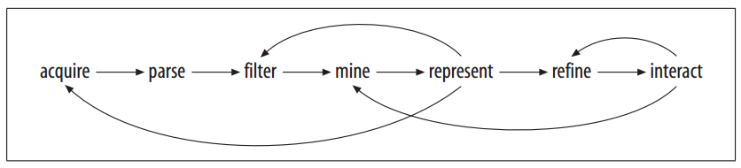
Proses Konstruksi Visualisasi
Fry, 2008
28
Notes:
Acquire (menentukan sumber data)
Parse (mengurai dan klasifikasi data)
Filter (penyaringan data)
Mine (menggali informasi)
Represent (representasi)
Refine (perbaikan visual)
Interact (interaksi)

Slide 30
Kakas Hasil Penelitian: CodeViz
Fokus
Penelitian
Ekstraksi
data graf
Tambah waktu proses dari 15 detik (OPT) ke 60 detik
Tambah kapasitas RAM dari 256 MB (OPT) ke 1 GB
29

Slide 31
Perbandingan Kakas OPT dan Hasil Penelitian
30

Slide 32
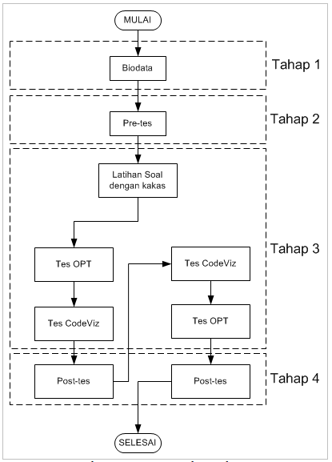
Evaluasi Visualisasi
Institut Teknologi Bandung
Magister Informatika
Tujuannya adalah untuk mengukur keefektifan visualisasi dalam memahami eksekusi graf kode program.
Pengukuran keefektifan visualisasi berdasarkan ketepatan dalam menyelesaikan soal graf kode program (correctness) dan kecepatan dalam menyelesaikannya (timing).
Notes:
Pengukuran kuantitatif dilakukan secara implisit dengan beberapa metode (Preece dkk., 2015), yaitu sebagai berikut:
- Lama waktu pengguna dalam menyelesaikan sebuah tugas;
- Lama waktu pengguna dalam menyelesaikan sebuah tugas ketika batas waktu ditentukan;
- Jumlah dan jenis kesalahan yang terjadi setiap tugas yang diberikan;
- Jumlah kesalahan per unit dalam satuan waktu;
- Jumlah pengguna yang mengakses bantuan atau pedoman produk;
- Jumlah pengguna yang melakukan kesalahan;
- Jumlah pengguna yang menyelesaikan tugas

Slide 33
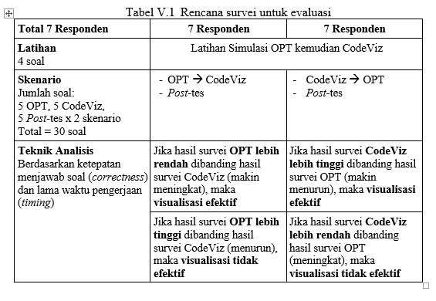
Rencana survei untuk Evaluasi

Slide 34
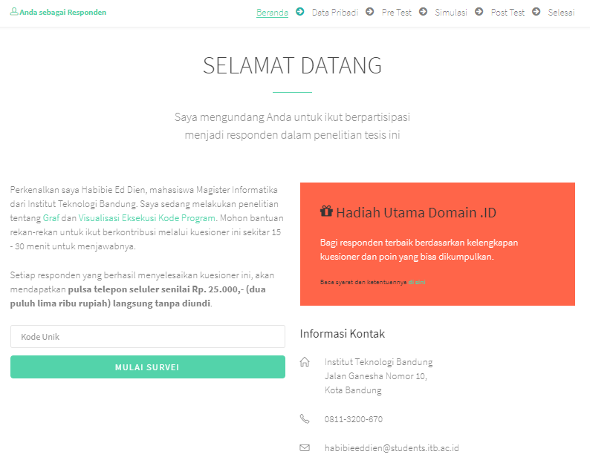
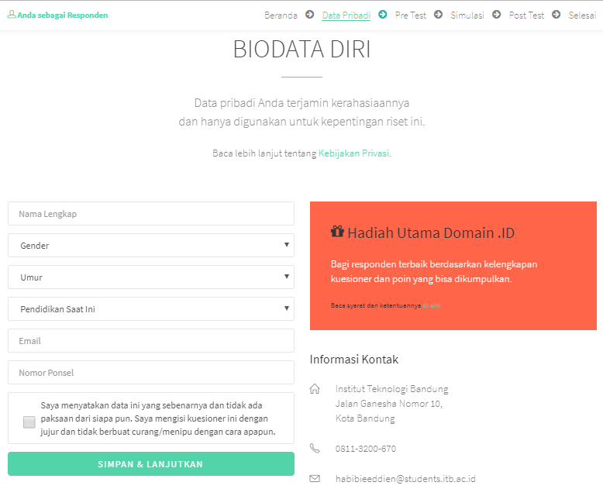
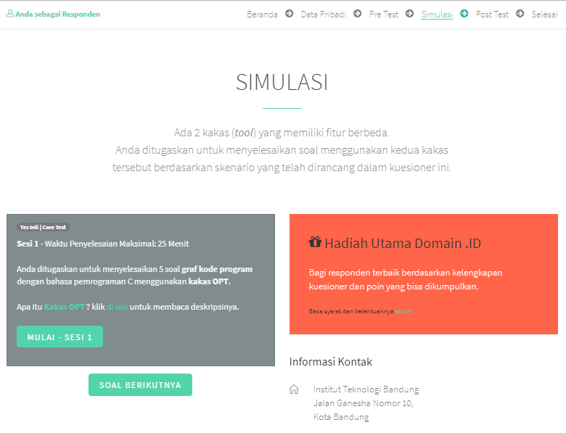
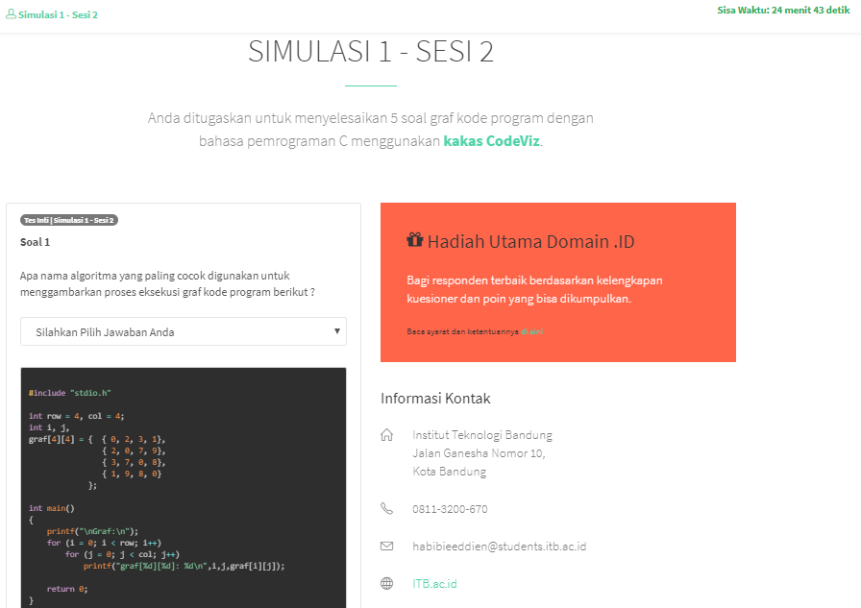
Codeviz.tk/survei - Kuesioner Online

Slide 35
Hasil Kuesioner
Jenjang Strata | Jumlah Responden yang Mengisi Kuesioner
S1-IF15 | 2
S1-STI15 | 1
S1-IF16 | 2
S1-IF17 | 1
S2-IF15 | 2
S2-IF16 | 1
Total | 9 orang*
*7 orang mengisi sampai selesai, 1 orang hanya sampai pretest, 1 orang hanya sampai Simulasi 1

Slide 36
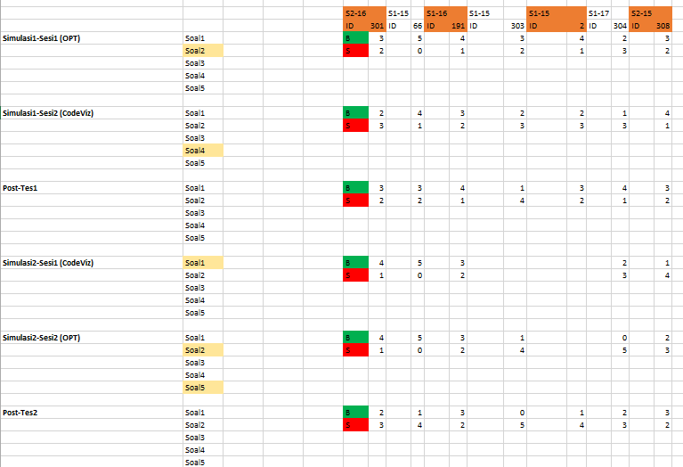
Hasil Kuesioner Berdasarkan correctness

Slide 37
Simulasi 1 (OPT → CodeViz)
Berdasarkan Ketepatan Menjawab Soal (correctness)
1 orang
6 orang

Slide 38
Simulasi 2 (CodeViz → OPT)
Berdasarkan Ketepatan Menjawab Soal (correctness)
1 orang
3 orang
1 orang
2 orang tidak melakukan simulasi ini

Slide 39
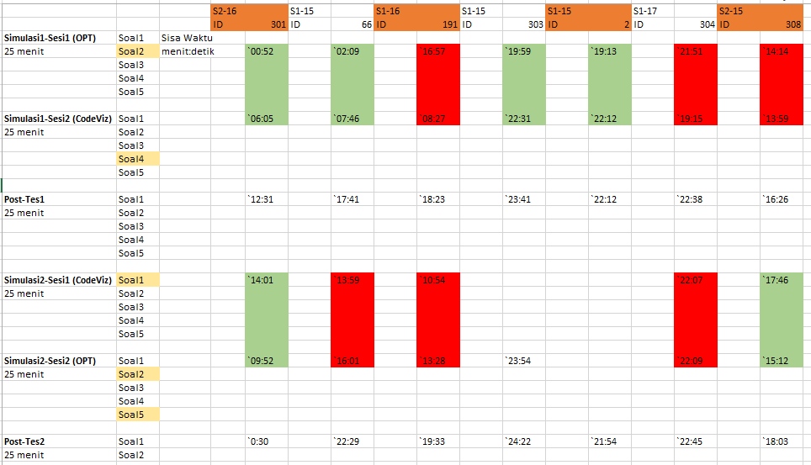
Hasil Kuesioner Berdasarkan Timing

Slide 40
Simulasi 1 (OPT → CodeViz)
Berdasarkan Waktu Penyelesaian Soal (timing)
4 orang
3 orang

Slide 41
Simulasi 2 (CodeViz → OPT)
Berdasarkan Waktu Penyelesaian Soal (timing)
2 orang
3 orang
2 orang tidak melakukan simulasi ini

Slide 42
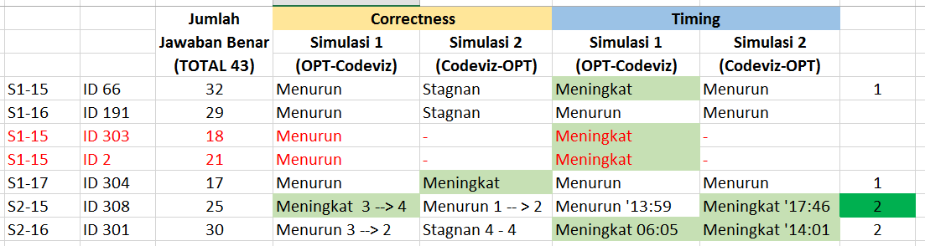
Ringkasan Hasil Kuesioner

Slide 43
Kesimpulan
Dari hasil kuesioner yang telah dilakukan, hanya terdapat 2 responden dari total 7 responden yang meningkat kinerjanya berdasarkan correctness dan timing.
Hal itu disebabkan oleh beberapa faktor, yaitu:
Responden malas untuk mengisi karena jumlah soal yang cukup banyak;
Responden belum paham alur dari aplikasi kuesioner;
Pemanfaatan kakas VP belum familiar oleh responden.

Slide 44
Kesimpulan
Responden yang kinerjanya baik di kedua penilaian (Correctness dan Timing) berasal dari jenjang pendidikan S2. Hal ini bisa disimpulkan bahwa responden yang memiliki jenjang pendidikan lebih tinggi dapat lebih mudah untuk memahami soal-soal kuesioner.

Slide 45
Kesimpulan
Pendekatan visualisasi dapat menjadi sarana yang efektif dan efisien untuk memahami eksekusi graf kode program bagi pengguna yang telah memiliki dasar pengetahuan tentang teori graf dan bahasa pemrograman yang akan dipelajarinya.

Slide 46
Thank You!
Institut Teknologi Bandung
Magister Informatika

